Slide 1
Информатика и ИТ
10
класс
Тема:
Работа с графикой в Delphi:
Графические возможности Delphi. Объекты Image и Shape. Свойства Pixels. Инструменты MoveTo и LineTo.
Практическая работа.

Slide 2
Вы закрепите:
Как работают с графикой Delphi?
В каком месте панели объектов расположен объект Image?
_{Какую функцию выполняет RGB?}

Slide 3
Графические возможности Delphi
Delphi позволяет программисту разрабатывать программы, которые могут выводить графику: схемы, чертежи, иллюстрации.
Программа выводит графику на поверхность объекта (формы или компонента Image). Поверхности объекта соответствует свойство canvas. Для того чтобы вывести на поверхность объекта графический элемент (прямую линию, окружность, прямоугольник и т. д.), необходимо применить к свойству canvas этого объекта соответствующий метод.
Например, для вычерчивания в окне программы прямоугольника, задается команда:
Form1.Canvas.Rectangle (10,10,100,100)
Объект
Свойство
Метод

Slide 4
Графические возможности Delphi
Свойство canvas — это объект типа TCanvas.
Методы этого типа обеспечивают вывод графических примитивов (точек, линий, окружностей, прямоугольников
и т. д.),
Свойства задают характеристики выводимых графических примитивов: цвет, толщину и стиль линий; цвет и вид заполнения областей; характеристики шрифта при выводе текстовой информации.

Slide 5
Карандаш и кисть
Художник в своей работе использует карандаши и кисти. Методы, обеспечивающие вычерчивание на поверхности холста графических примитивов, тоже используют карандаш и кисть. Карандаш применяется для вычерчивания линий и контуров, а кисть — для закрашивания областей, ограниченных контурами.
Карандашу и кисти, используемым для вывода графики на холсте, соответствуют свойства Реn (карандаш) и Brush (кисть), которые представляют собой объекты типа TPen и TBrush, соответственно. Значения свойств этих объектов определяют вид выводимых графических элементов.

Slide 6
КАРАНДАШ
вычерчивания точек, линий, контуров геометрических фигур: прямоугольников, окружностей, эллипсов, дуг и др.
Свойства объекта карандаш
Свойство | Определяет
Color | Цвет линии
Width | Толщину линии
Style | Вид линии
Mode | Режим отображения

Slide 7
Значение свойства Color определяет цвет линии
Константа | Цвет | Константа | Цвет
clBlack | Черный | clNavy | Темно-синий
clSilver | Серебристый | clFuchsia | Ярко-розовый
clMaroon | Каштановый | clPurple | Розовый
clRed | Красный | clAqua | Бирюзовый
clGreen | Зеленый | clTeal | Зелено-голубой
clLime | Салатный | clWhite | Белый
clOlive | Оливковый | clGray | Серый
clBlue | Синий

Slide 8
Значение свойства Реn.Style определяет вид линии
Константа | Вид линии
psSolid | Сплошная линия
psDash | Пунктирная линия, длинные штрихи
psDot | Пунктирная линия, короткие штрихи
psDashDot | Пунктирная линия, чередование длинного и короткого штрихов
psDashDotDot | Пунктирная линия, чередование одного длинного и двух коротких штрихов
psClear | Линия не отображается (используется, если не надо изображать границу области, например, прямоугольника)

Slide 9
Значение свойства Реn.Mode влияет на цвет линии
Константа | Цвет линии
pmBlack | Черный, не зависит от значения свойства Pen. Color
pmWhite | Белый, не зависит от значения свойства Pen. Color
pmCopy | Цвет линии определяется значением свойства Pen . Color
pmNotCopy | Цвет линии является инверсным по отношению к значению свойства Pen. Color
pmNot | Цвет точки линии определяется как инверсный по отношению к цвету точки холста, в которую выводится точка линии

Slide 10
Кисть
Кисть (canvas.Brush) используется методами, обеспечивающими вычерчивание замкнутых областей, например геометрических фигур, для заливки (закрашивания) этих областей. Кисть, как объект, обладает двумя свойствами:
Свойство | Определяет
Color Style | Цвет закрашивания замкнутой области Стиль (тип) заполнения области

Slide 11
Значения свойства Brush.Style определяют тип закрашивания
Константа | Тип заполнения (заливки) области
bsSolid | Сплошная заливка
bsClear | Область не закрашивается
bsHorizontal | Горизонтальная штриховка
bsVertical | Вертикальная штриховка
bsFDiagonal | Диагональная штриховка с наклоном линий вперед
bsBDiagonal | Диагональная штриховка с наклоном линий назад
bsCross | Горизонтально-вертикальная штриховка, в клетку
bsDiagCross | Диагональная штриховка, в клетку

Slide 12
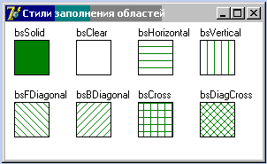
Пример стилей заполнения областей,

Slide 13
Свойства объекта TFont
Шрифт определяется значением свойства Font объекта canvas.
Свойство Font представляет собой объект типа TFont.
Свойство | Определяет
Name | Используемый шрифт. В качестве значения следует использовать название шрифта, например Arial
Size | Размер шрифта в пунктах (points). Пункт— это единица измерения размера шрифта, используемая в полиграфии. Один пункт равен 1/72 дюйма
Style | Стиль начертания символов. Константы: fsBold (полужирный), fsltalic (курсив), f sUnderline (подчеркнутый), f sStrikeOut (перечеркнутый). Можно комбинировать необходимые стили. Например, Объект. Canvas . Font . Style : = [fsBold, fs Italic]
Color | Цвет символов. В качестве значения можно использовать константу типа Tcolor

Slide 14
Создание рисунков с помощью графических примитивов
Они находятся в закладке Additional, компонент Shape (круг, треугольник, квадрат)
закладка
компонент

Slide 15
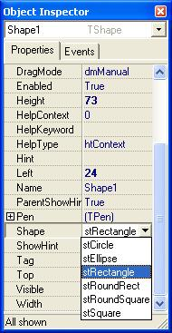
Список графических примитивов:
stCircle – круг;
stEllipse – эллипс;
stRectangle – прямоугольник;
stRoundRect – прямоугольник с закруглёнными углами;
stRoundSquare – квадрат с закруглёнными углами;
stSquare – квадрат.
Все графические примитивы располагаются в выделенной прямоугольной области. Изменяя её размеры, мы автоматически изменяем размеры графического примитива.
В списке нет отрезков, хотя на иконке присутствует треугольник. Горизонтальные и вертикальные отрезки можно получить из прямоугольников, уменьшив высоту или длину до нужного значения.

Slide 16
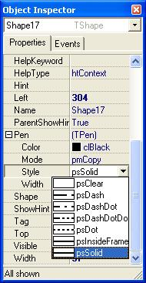
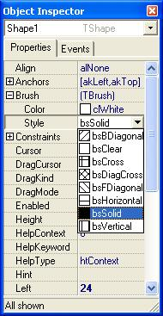
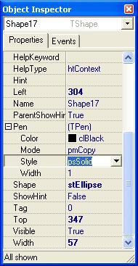
Каждый графический примитив имеет контур и внутреннюю заливку:
Контур – параметр Pen
2. Заливка – параметр Brush
Параметр Pen имеет четыре подпараметра
Color – цвет контура, выбираем как обычно;
Mode –
Style – стиль линии, запомни:
psSolid – сплошная линия;
Width – толщина линии.
Параметр Brush имеет два подпараметра:
Color – цвет
Style – стиль заливки

Slide 17
При выставлении графических примитивов, являющихся вариантами Shape, все они на форме располагаются в порядке создания. Для изменения порядка нужно выполнить следующие действия:
вызвать контекстное меню на объекте;
из полученного списка выбрать строку Control;
из появившегося списка:
Bring to Front – на передний план,
Send to Back – на задний план.

Slide 18
Вы закрепили:
Как работать с графикой Delphi?
В каком месте панели объектов расположен объект Image?
_{Какую функцию выполняет RGB?}

Slide 19
Задание для самостоятельной работы
Задание:
Повторить пройденный материал

